Slide 1

Музейная деятельность в МАДОУ д/с № 66 г. Белгорода

Slide 2
Основная цель музейной деятельности в детском саду — приобщение к музеям подрастающего поколения и творческое развитие личности.
Познавательное развитие. Знакомство с экспонатами музея помогает детям узнать об истории вещей, явлениях природы, традициях, обрядах, праздниках.
Речевое развитие. В фольклорных мини-музеях используют предметы народного быта, которые часто упоминаются в сказках и былинах.
Художественно-эстетическое развитие. Знакомство с предметами декоративно-прикладного искусства воздействует на чувственную сферу ребёнка, развивает фантазию, вызывает эмоциональный отклик.
Социально-коммуникативное развитие. Музейная педагогика помогает решить задачи нравственного воспитания: вызывает чувство уважения к Родине и своему народу, к труду народных мастеров, чувство гордости за их талант и трудолюбие.
Формирование нравственно-патриотических ориентиров. У воспитанников развивают чувства гордости за родной край, страну, уважение и интерес к другим культурам.
Вовлечение родителей. Музейная деятельность способствует укреплению сотрудничества детского сада и семьи, активизирует взаимодействие с родителями.

Slide 3
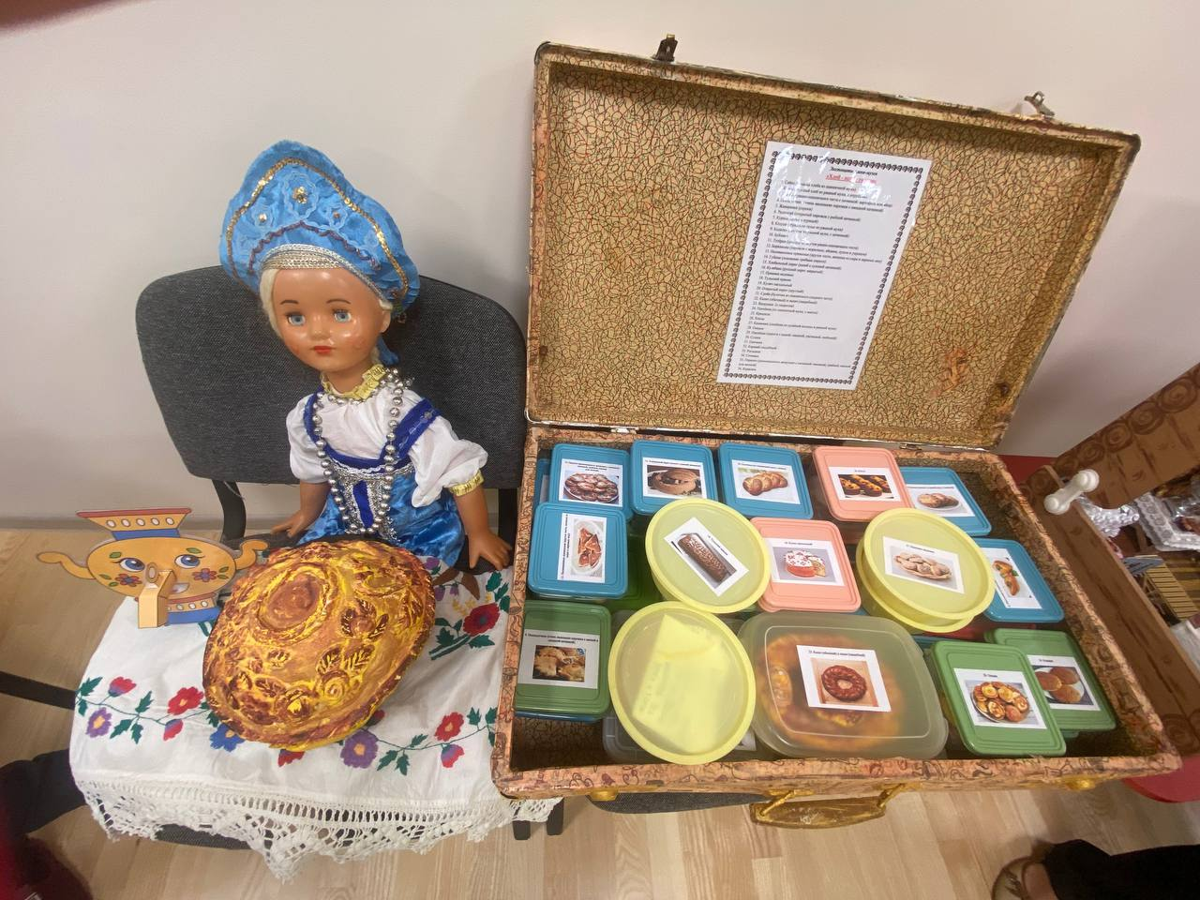
Мини-музей "Хлеб-всему голова"

Slide 4
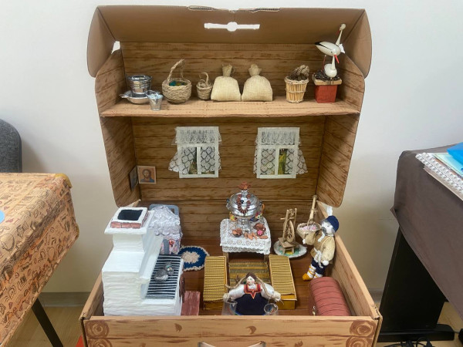
Мини-музей "Русская Изба"

Slide 5
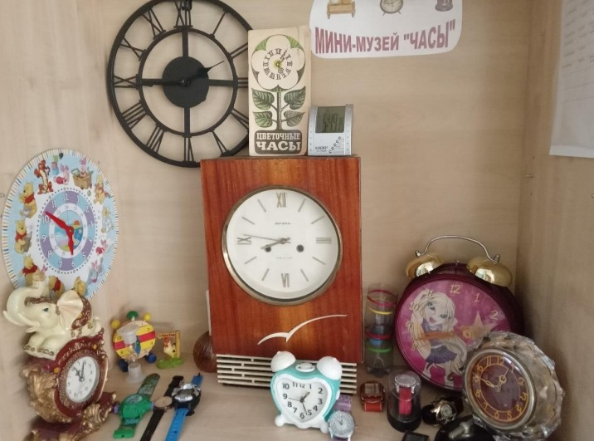
Мини-музей "Часы мира"

Slide 6
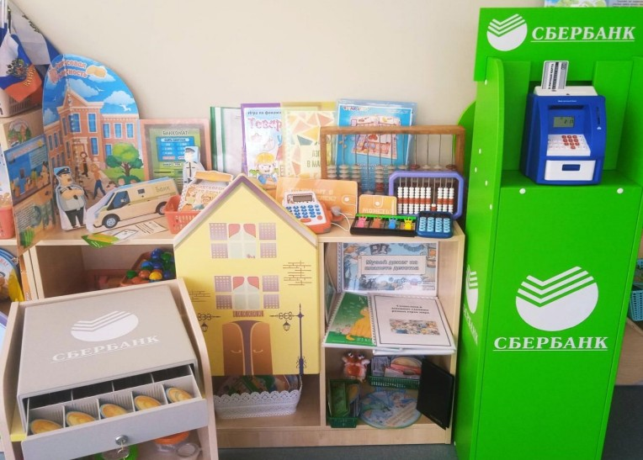
Мини-музей "ЭкономГрад"

Slide 7
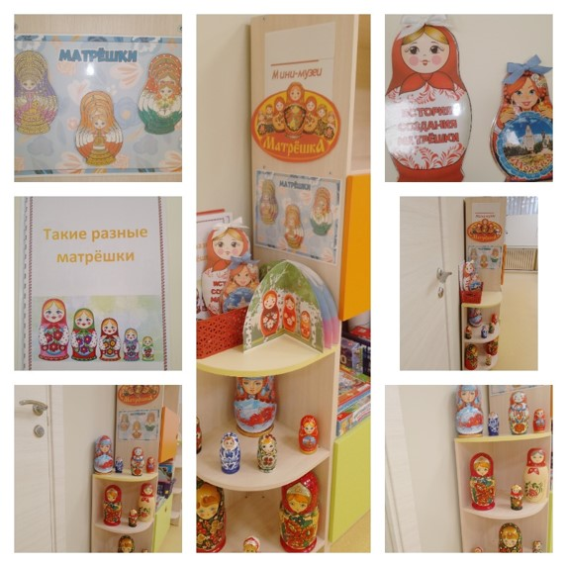
Мини-музей "Русская матрёшка"

Slide 8
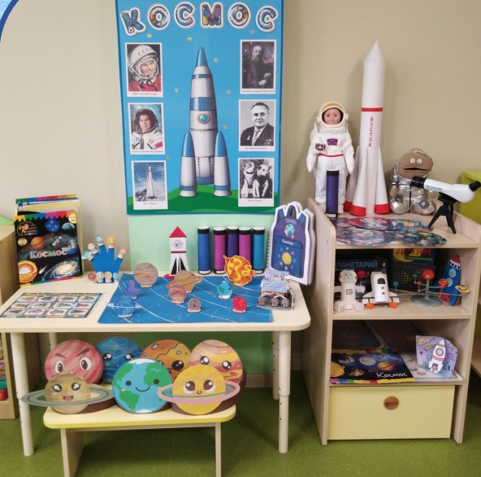
Мини-музей "Космос"

Slide 9
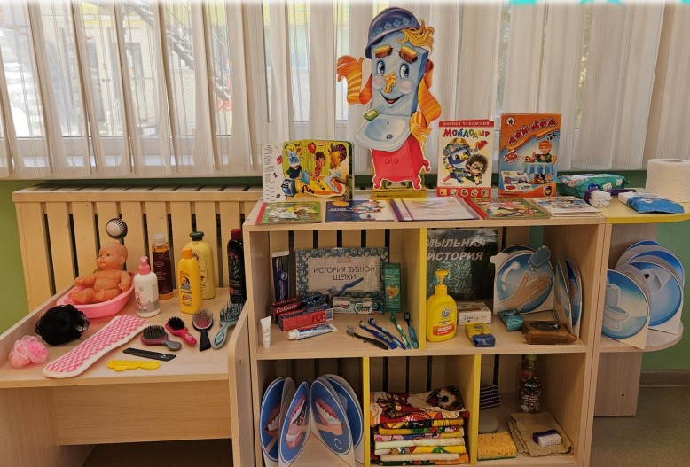
Мини-музей "Мойдодыр"

